Slide 1
管 理 資 訊 系 統 : 再造美麗蛻變工程 指導老師 〯 李國光老師 組 別 〯 9，13組 學 生 :〯趙莉惠.林明志.余明信.呂文榮
黃逸振.歐見祺.李少輝.王素娥
102.1.5

Slide 2
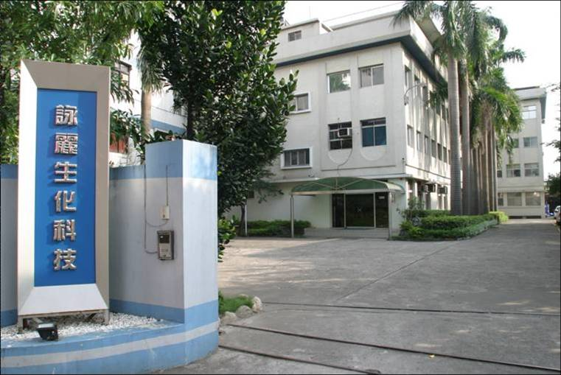
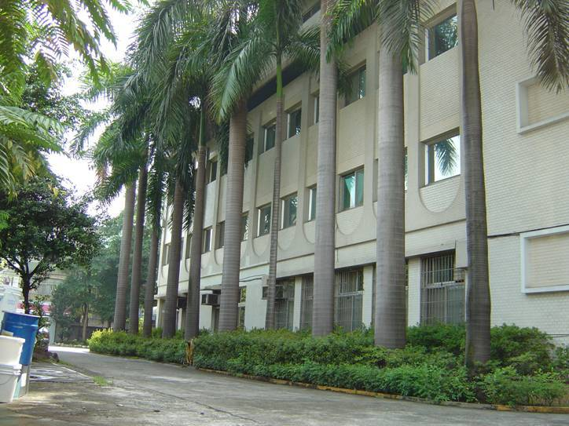
詠麗生化公司簡介
2002年創立
“GMP” 的製藥廠變更為
“詠麗生化科技”
GMP/ISO 雙認證保養品工廠
工廠規模: 3300m²
員工人數:80人
2

Slide 3
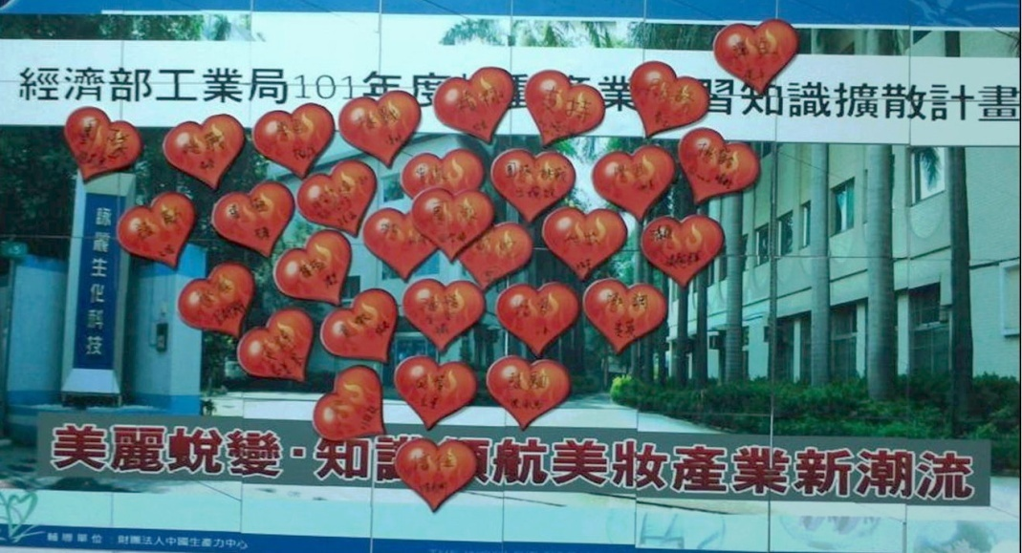
簡報綱要
壹、公司願景及使命
貳、公司簡介
參、導入知識管理
肆、智慧型組織架構與形塑
伍、經營再造架構

Slide 4
壹、公司願景及使命

Slide 5
企業精神：
詠麗四心－秉持「用心學習、貼心服務、細心做事、誠心待人」的理念，兢兢業業地塑造「創新求進、
品質管理、以客戶為重」的立業精神。
企業願景
我們的願景在於創造「幸福的國際化企業」
幸福的員工，創造令人感到幸福的產品
幸福來自
幸福的產品，成就幸福的客戶
5

Slide 6
使命
提升保養品品質
創造客戶品牌價值
6

Slide 7
五大核心競爭力
豐富產業經驗
掌握市場趨勢
創造名星產品
創新性
技術/劑型/配方
數千項安定處方
品質保證
ISO9001及GMP
品質保證
客製化服務
智慧型學習組織
美妝供應鍊平台
全方位整合服務
品牌產品設計
行銷訴求置入
種子教師教育
核心
競爭力

Slide 8
貳、詠麗生化科技簡介

Slide 9
企業發展與系統導入紀事
2002 詠麗生化科技正式量產台糖系列保養品
2003 美國露華濃REVLON委託生產系列保養品
含藥化妝品經衛生署查驗核准上市
2004 開發多通路市場ODM
2013
製造業
服務化
2012 導入KM及KPI
2009 導入智慧財產管理規範
2008 通過化妝品工廠GMP的認證
2007 開拓亞洲市場
2006 通過了ISO 9001認證， 榮獲[金根獎] 優良企業
2005 經濟部中小企業評選示範工廠

Slide 10
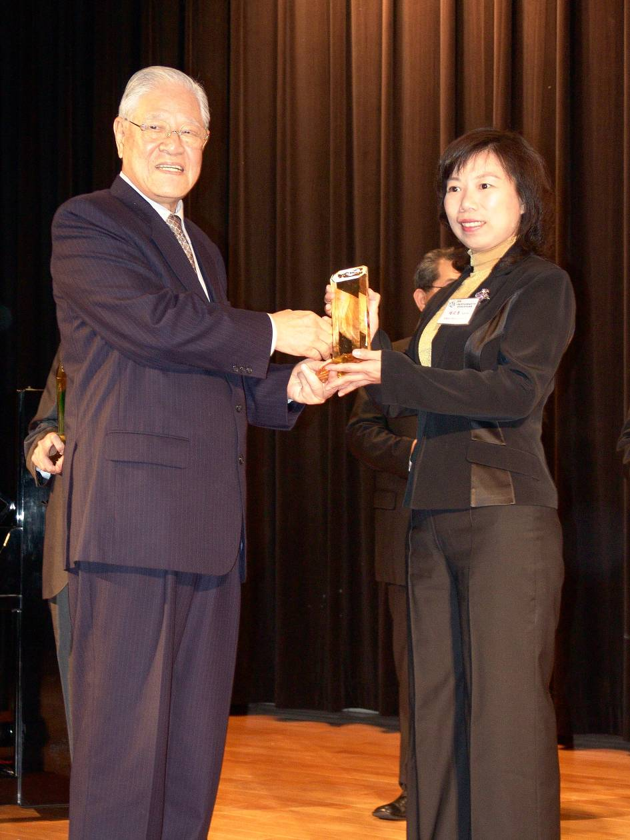
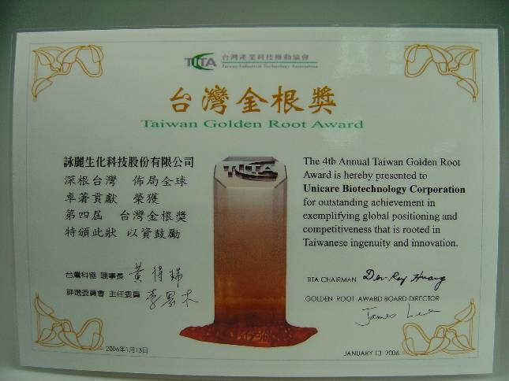
獲頒[金根獎]優良企業
前總統李登輝頒發金根獎
表揚本公司
深耕台灣
布局全球
10

Slide 11
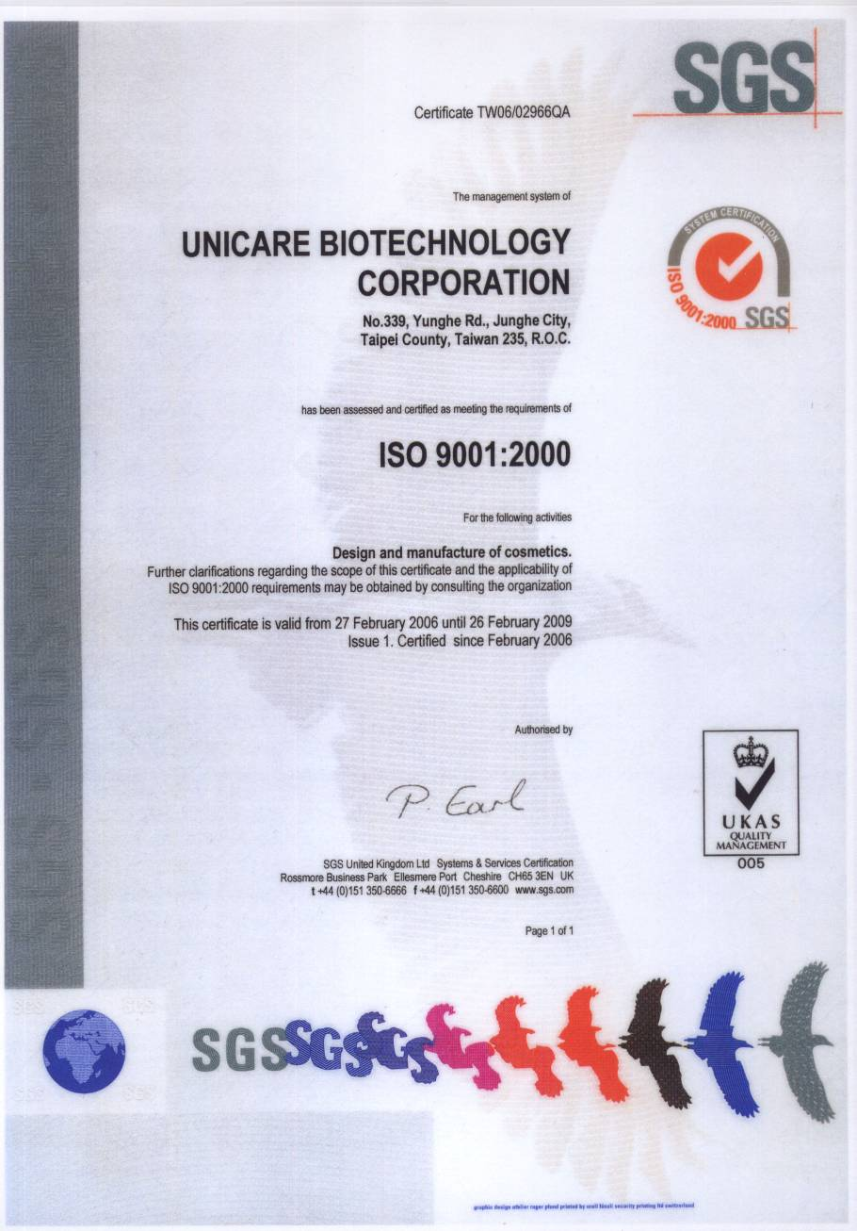
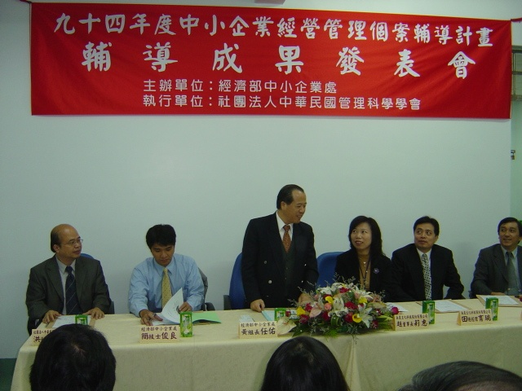
品質管理系統ISO 9001證書
經濟部中小企業處
ISO 9001示範成果發表會
11

Slide 12
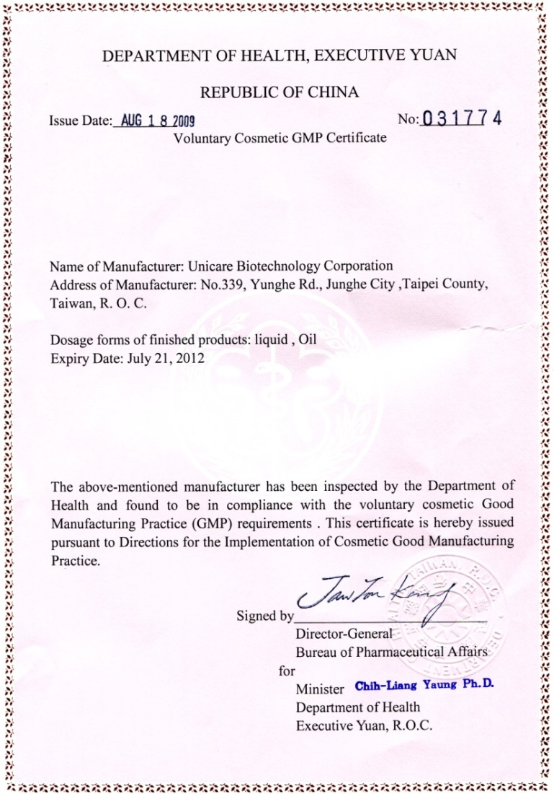
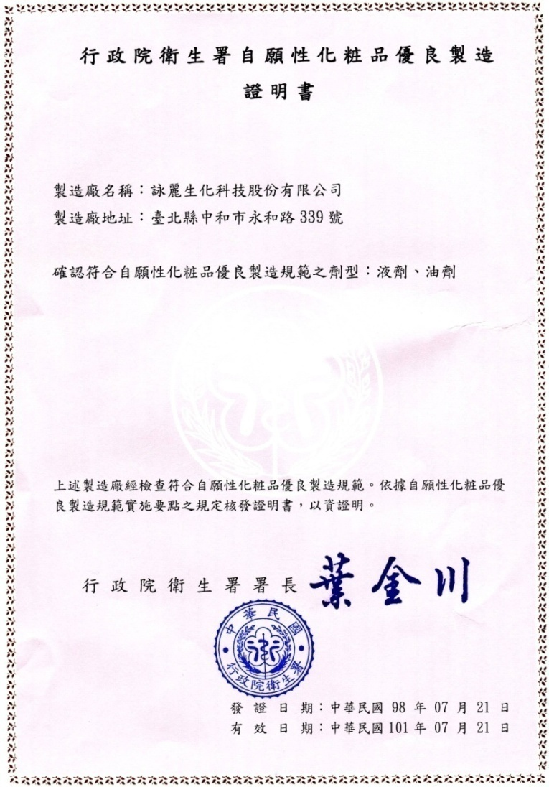
GMP證書
GMP作業程序(OP)/支援文件:100 條
ISO 作業程序(OP)/支援文件:34 條
表單/紀錄(SR):224張

Slide 13
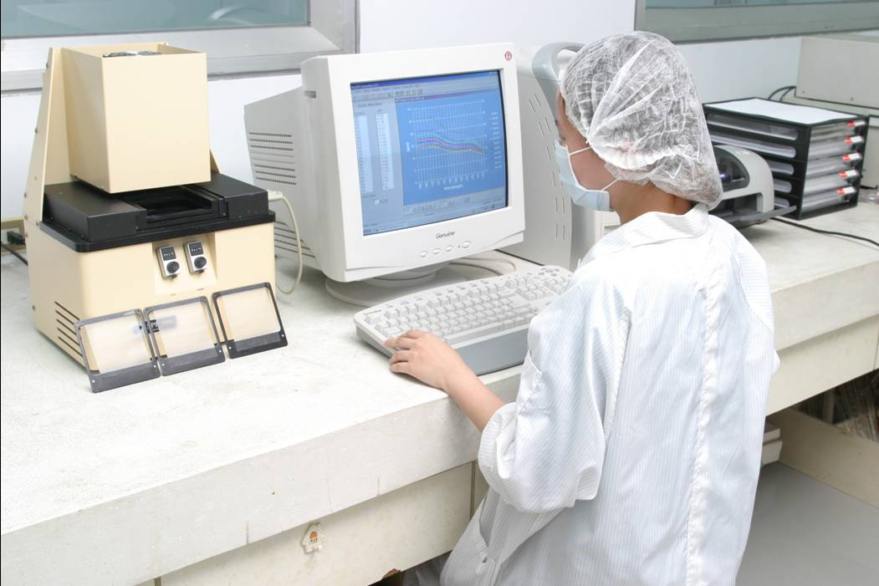
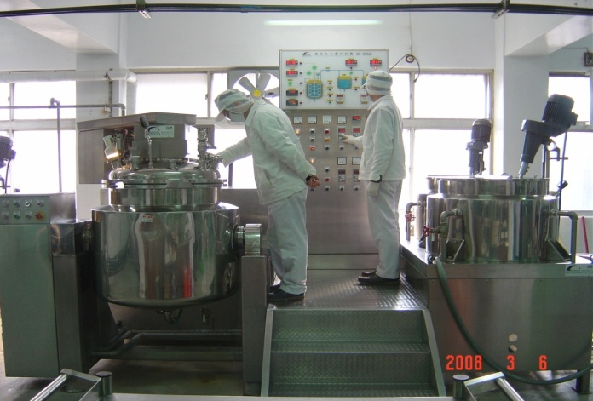
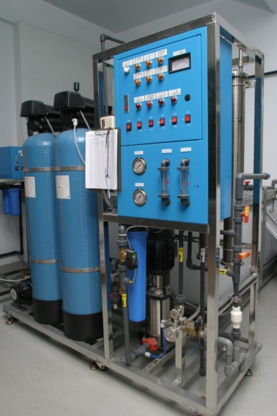
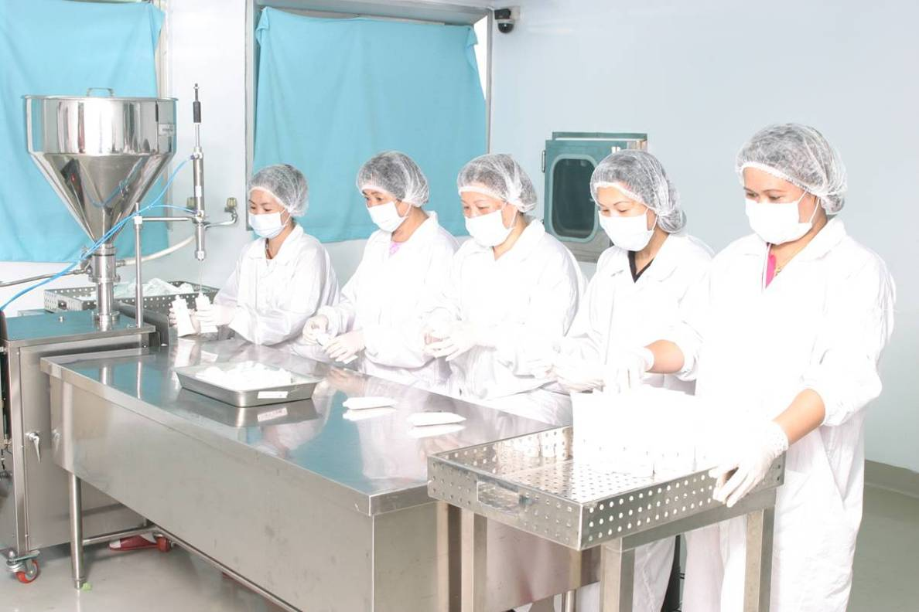
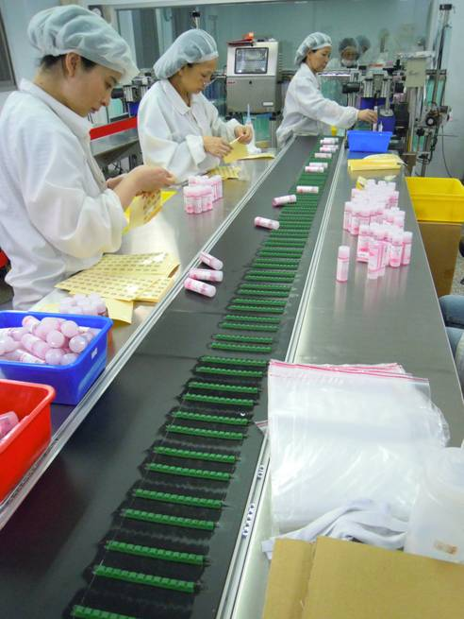
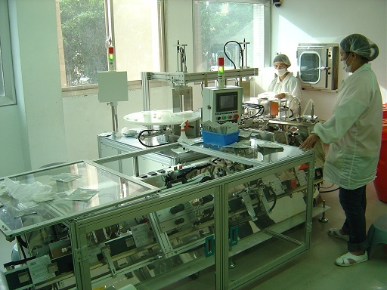
製造生產作業
SPF值檢測系統
真空乳化鍋
純水淨水系統
全自動面膜機
充填線
充填包裝線

Slide 14
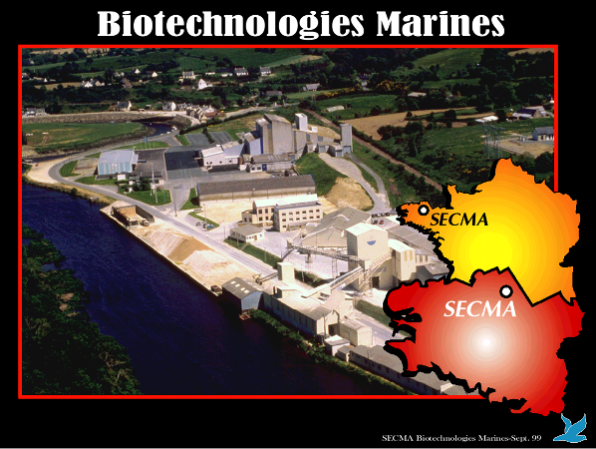
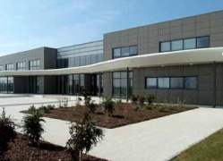
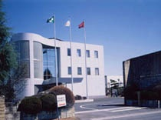
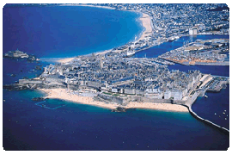
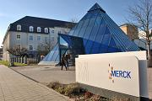
優 勢 原 料 來 源
Secma – 法國
Pentapham-瑞士
Nikko-日本
Codif-法國
Merck-德國
14

Slide 15
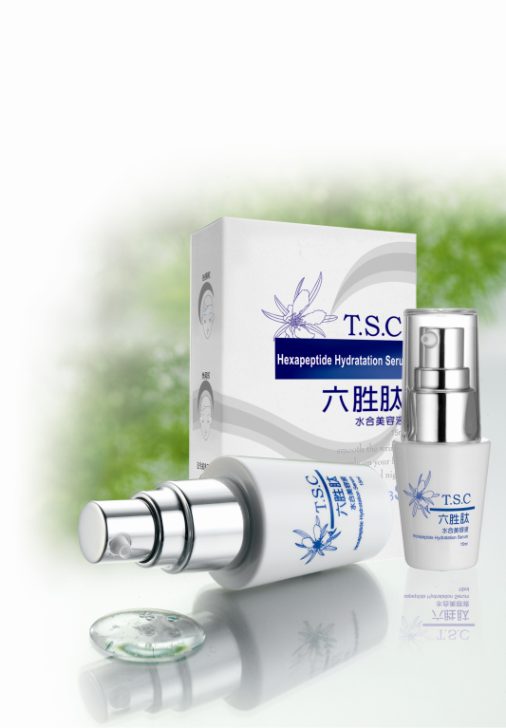
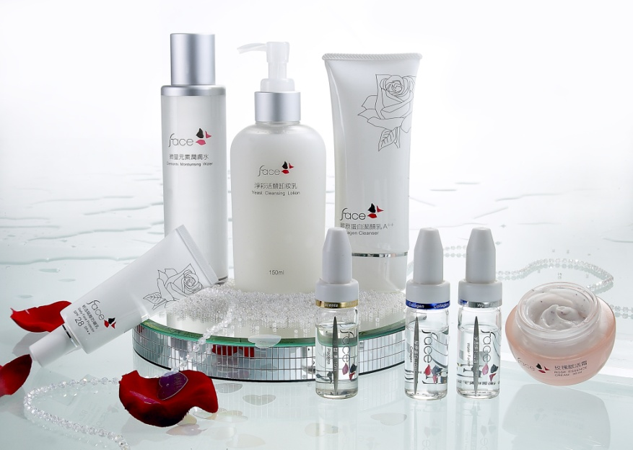
產 品 優 勢
針對各種肌膚、通路不同訴求 研發的保養品種類:
美白 whitening
抗老 anti-aging
保濕 moisturizing
抗痘 anti-acne
抗敏 anti-allergic
防曬 sun screen
天然草本 herbal
含藥化妝品 cosmeceuitical
男仕 for men
身體保養 body care
15

Slide 16
合作客戶群
醫美及診所
電視購物
專櫃
網路
開架
直銷
百貨專櫃
產品通路
16

Slide 17
參、導入知識管理

Slide 18
企業發展瓶頸
公司沒有明確的願景、策略
績效評估及管理制度不夠明確、不具激勵效果
跨部門溝通、學習成長機制缺乏
人員的流動造成重要的經驗及知識無完整保存
知識物件無系統化分類，累積知識未能活化運用

Slide 19
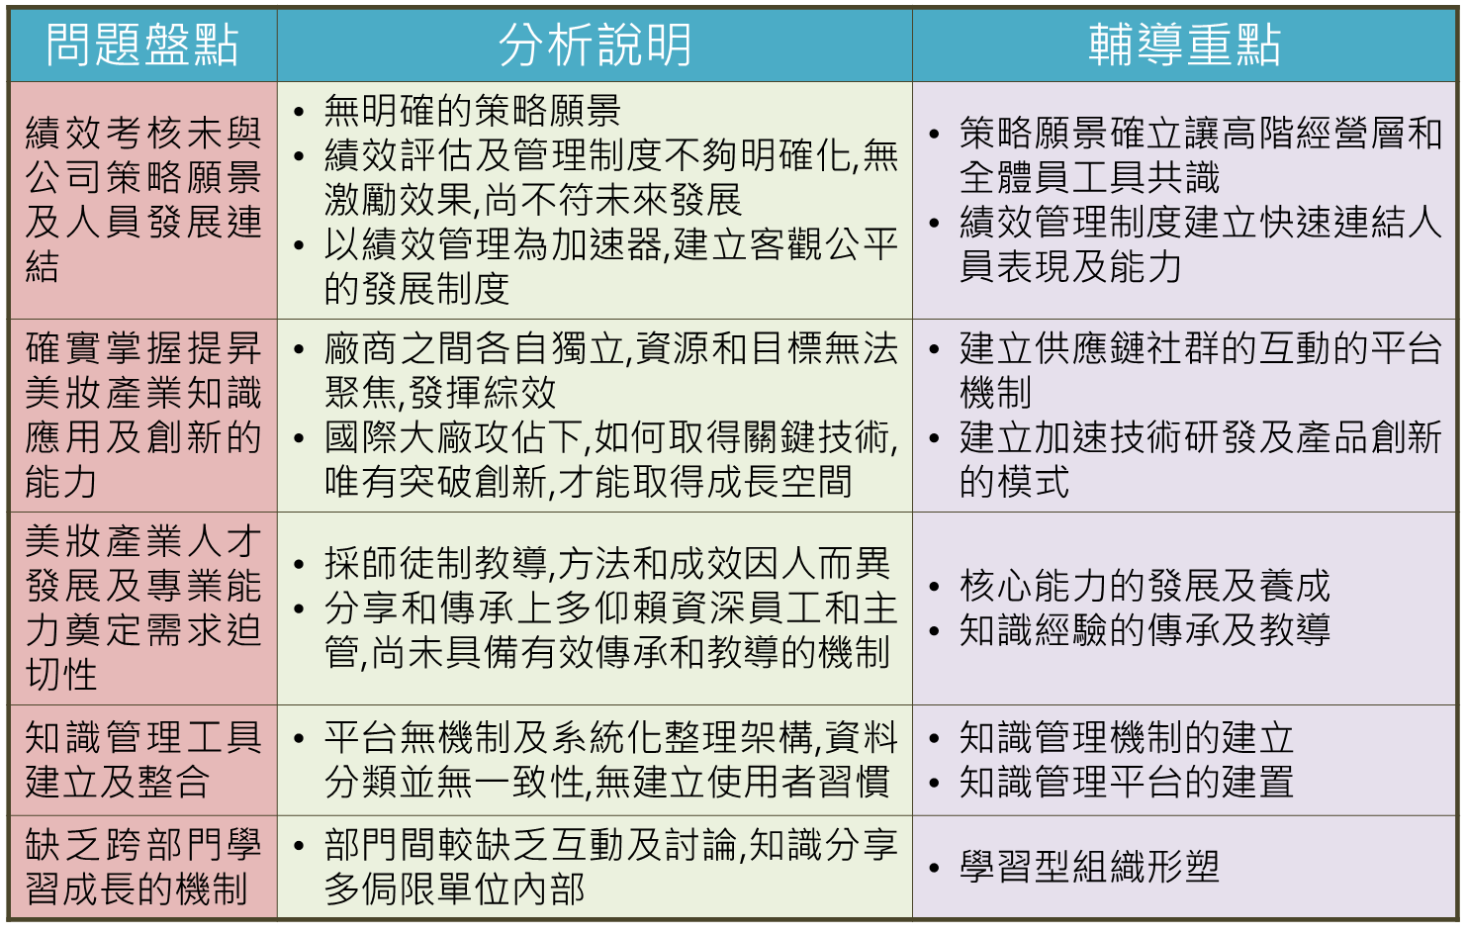
問題盤點與分析

Slide 20
解決方案-導入KMS 形塑智慧型學習組織
績效管理
知識
管理
能力管理
導入知識管理，提昇內部能量整合外部資源
績效力、專業力、知識力三個構面著手建構
“幸福的國際化企業”
願景策略形塑
策略地圖展開
績效目標訂定
關鍵指標管控
成果回饋機制
職能學習地圖
訓練教案模組
學習評估模組
教師養成機制
學習平台建置
知識分享文化
複製移轉經驗
學習資源整合
知識創新突破
隱性知識採擷
20

Slide 21
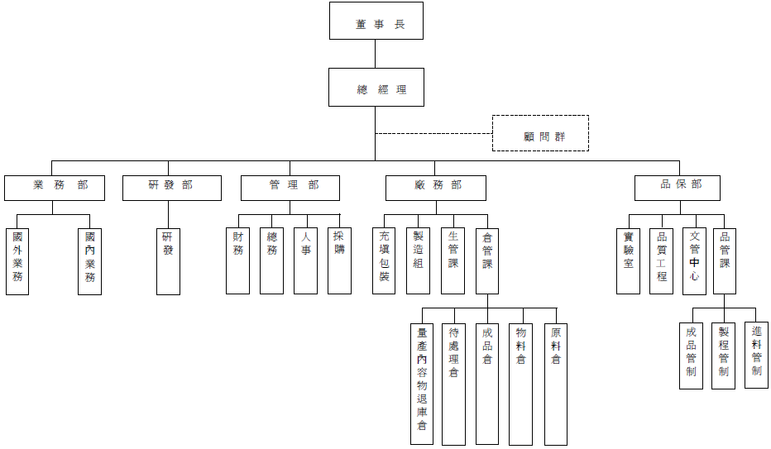
公司組織

Slide 22
KMS 執行組織
指導單位
詠麗生化知識長
CPC顧問團隊
總幹事
知識管理推行小組
核心團隊
支援團隊
企文促動組
資訊技術組

Slide 23
肆、智慧型組織架構與形塑

Slide 24
智慧型組織架構與形塑
策略
地圖
關鍵績效指標及目標值
行動
方案
SWOT
分析
績效力
知識力
專業力
知識
物件
知識文件對策
知識
平台
核心
流程
專家
黃頁
工作
分析
學習
地圖
專長樹
美妝供應鏈知識社群

Slide 25
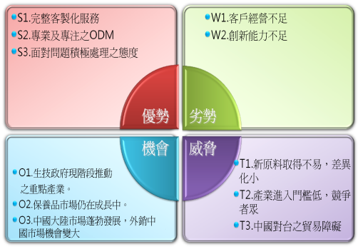
智慧型組織架構與形塑
策略地圖
關鍵績效指標及目標值
行動方案
SWOT
分析
績效力
績效當責
專業提升
知識領航
專業力
知識力
25

Slide 26
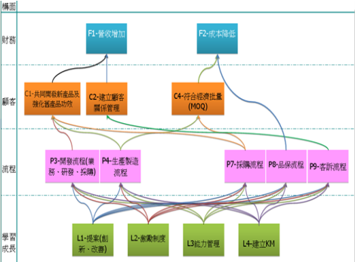
智慧型組織架構與形塑(續)
策略地圖
關鍵績效指標及目標值
行動方案
SWOT
分析
績效力
績效當責
專業提升
知識領航
專業力
知識力
26

Slide 27
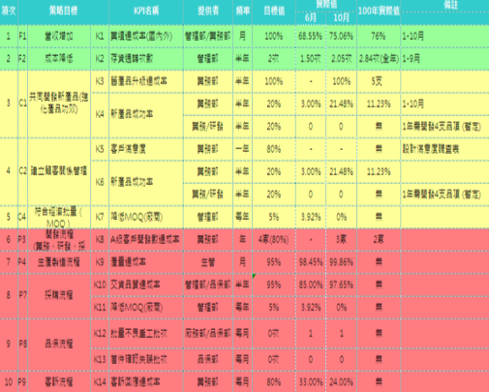
智慧型組織架構與形塑(續)
策略地圖
關鍵績效指標及目標值
行動方案
SWOT
分析
績效力
績效當責
專業提升
知識領航
專業力
知識力
27

Slide 28
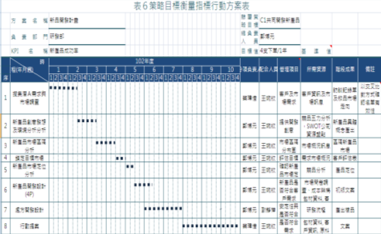
智慧型組織架構與形塑(續)
策略地圖
關鍵績效指標及目標值
行動方案
SWOT
分析
績效力
績效力
績效當責
專業提升
知識領航
專業力
專業力
知識力
知識力
28

Slide 29
智慧型組織架構與形塑(續)
核心流程
知識物件
知識文件對策
知識平台
序 | 流程名稱 | 部門
 |  | 業務 | 研發 | 管理 | 廠務 | 品保
1 | 業務開發流程
1-1 | 新客戶開發流程 | V | V | V
2 | 研發開發流程
2-1 | 主動開發流程 | V | V
2-2 | 被動開發流程 | V | V
3 | 物料開發及採購流程
3-1 | 物料開發流程 | V |  | V
3-2 | 採購流程 | V | V | V | V | V
4 | 客戶產品問題反應 | V | V | V | V | V
5 | 品保流程
5-1 | 進料檢驗流程-物料 | V |  | V | V | V
5-2 | 進料檢驗流程-原料 |  |  | V | V | V
6 | 生產製造流程
6-1 | 製造流程 |  | v |  | V | V
6-2 | 充填包裝流程 |  |  |  | V | V
6-3 | 排程流程 |  | V | V | V | V
6-4 | 物料發料流程 |  |  |  | V
6-5 | 原料發料流程 |  |  |  | V | V
6-6 | 物料進貨流程 |  |  | V | V | V
6-7 | 原料進貨流程 |  |  | V | V | V
績效力
知識力
績效當責
專業提升
知識領航
專業力
績效力
知識力
專業力
29

Slide 30
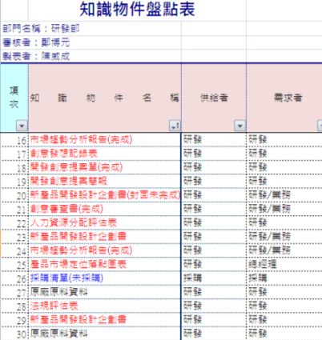
智慧型組織架構與形塑(續)
核心流程
知識物件
知識文件對策
知識平台
績效力
知識力
績效當責
專業提升
知識領航
專業力
績效力
知識力
專業力
30

Slide 31
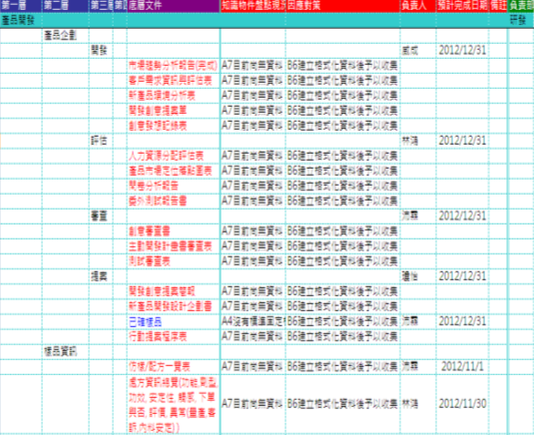
智慧型組織架構與形塑(續)
核心流程
知識物件
知識文件對策
知識平台
績效力
知識力
績效當責
專業提升
知識領航
預計產出81份新知識文件
專業力
績效力
知識力
專業力
31

Slide 32
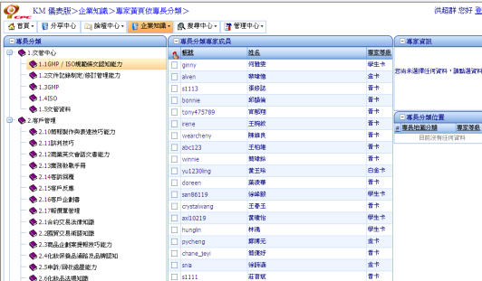
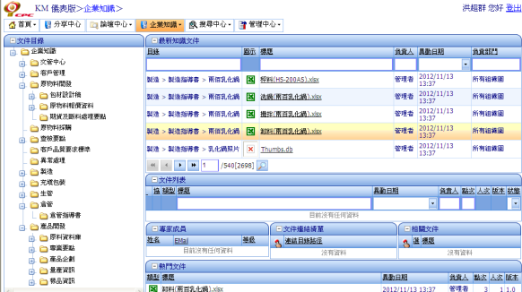
智慧型組織架構與形塑(續)
核心流程
知識物件
知識文件對策
知識平台
績效力
知識力
績效當責
專業提升
知識領航
專業力
績效力
知識力
專業力
Notes:
知識力
知識地圖 建立
增進人員主動學習與知識搜尋效率，達到經驗傳承，避免新進者重複犯錯造成疏失。
協助建立知識庫，以便知識工作者快速解決工作上所遭遇之問題
建立全員參與環境，鼓勵內部人員建立主動知識分享文化，加快知識流動與累積速度，促動知識學習氛圍。

Slide 33
智慧型組織架構與形塑(續)
專長樹
工作分析
學習地圖
專家黃頁
學生卡
普卡
金卡
白金卡
御璽卡
績效力
專業力
外部培訓
外聘專家
內部培訓
派外轉訓
知識文件撰寫
參展
工作輪調
績效當責
專業提升
知識領航
內部知識經驗分享
挖掘出277位專家人次
社群討論
外聘專家培訓
專業力
知識力
知識力
績效力

Slide 34
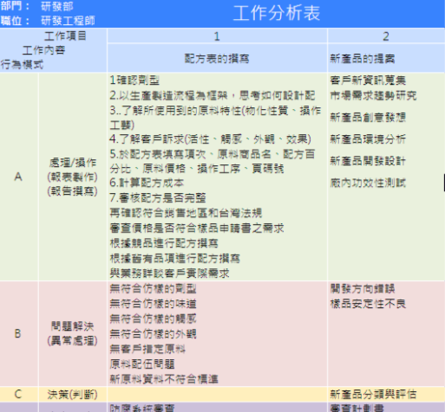
智慧型組織架構與形塑(續)
專長樹
工作分析
學習地圖
專家黃頁
績效力
專業力
績效當責
專業提升
知識領航
專業力
知識力
知識力
績效力

Slide 35
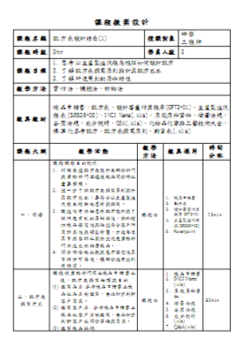
智慧型組織架構與形塑(續)
專長樹
工作分析
學習地圖
專家黃頁
績效力
專業力
績效當責
專業提升
知識領航
規劃108堂課程
專業力
知識力
知識力
績效力
35

Slide 36
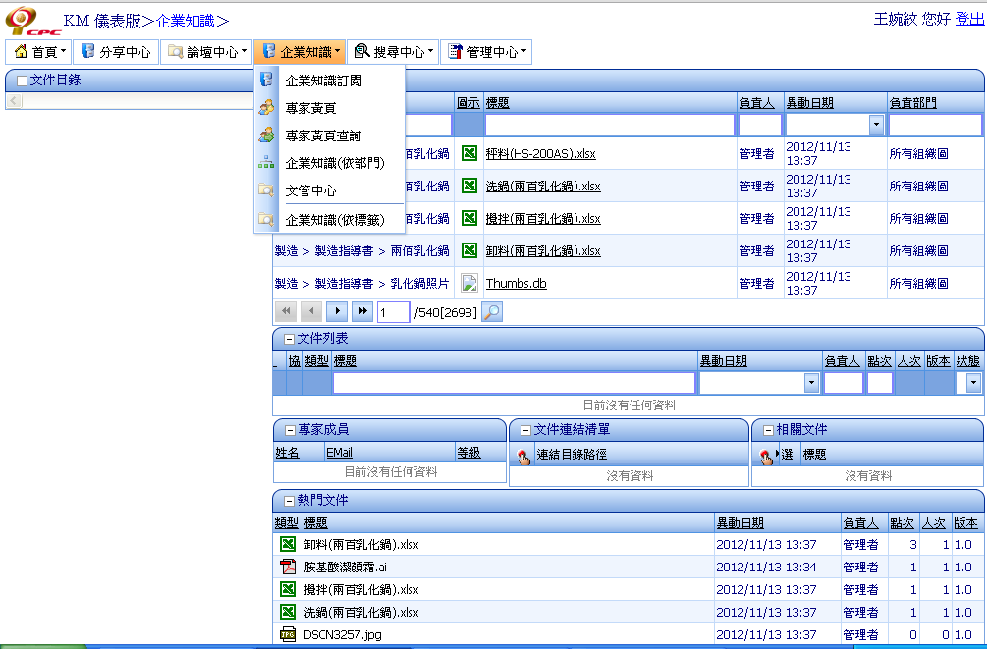
知識平台
論壇中心
企業知識
Notes:
同時,另外一個重點
希望透過
初部規劃在“供應鏈知識社群”的交流間,能夠讓
可以加速產業間知識訊息的傳 和交流,以及整體供應鏈價值功能的整合
合作前題目前鎖定在,關係夠密切,信賴度高的廠商及客戶
希望可以在這分享和學習的過程當 中,可以達到整體產業的知識交流和發揮其整合的價值
初部透過計畫,我們這個社群運作的目的,主要會鎖定在
扶植
單一品牌的建立
36

Slide 37
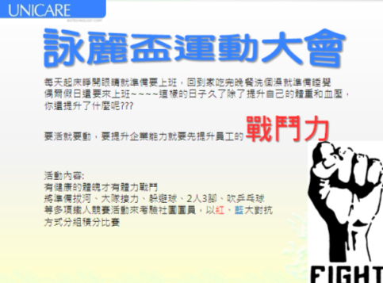
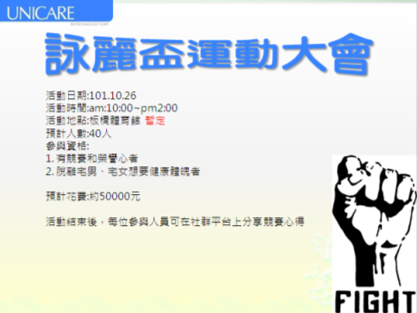
知識社群~場外納涼
美麗▪活力▪戰鬥力~~

Slide 38
美麗妝園 ~ 供應鏈社群
詠麗生化
知識交流＋價值整合之領航員
供應商
原料及包材
通路商
及消費者
廣告設計
商標設計
網站規劃
產品/包裝
品牌
通路
香味/效果
觸感
測試
效用/
使用方式
教育訓練
銷售管理
規章及
行銷手冊
品牌塑造
產品討論
產品打樣
產品訓練
銷售SOP
Buy Side
Sell Side
提供客製化服務
Notes:
同時,另外一個重點
希望透過
初部規劃在“供應鏈知識社群”的交流間,能夠讓
可以加速產業間知識訊息的傳 和交流,以及整體供應鏈價值功能的整合
合作前題目前鎖定在,關係夠密切,信賴度高的廠商及客戶
希望可以在這分享和學習的過程當 中,可以達到整體產業的知識交流和發揮其整合的價值
初部透過計畫,我們這個社群運作的目的,主要會鎖定在
扶植
單一品牌的建立
38

Slide 39
KM的價值範圍與價值型態
價值型態
跨組織效率
創新
組織效率
協同
群織效率
個人效率
分享
價值範圍
操作層
戰略層
策略層
資料來源:www.nhu.edu.tw/~graham/KMch02.ppt (知識管理 林東清)(重製圖檔)

Slide 40
伍、經營再造架構

Slide 41
經營再造架構
認知期
準備期
執行期
評定期
掌握組織願景
目標、策略
高階主管
承諾與支持
確立再造
目標與範疇
評估績效驅動
因素成效
了解再造
相關要點
組織軟S轉化
經營觀念再造
調整再造措施
凝聚再造認知
衡量再造能力
發展學習型組織
流程管理再造
累積再造動能
關係群組互動
資料來源:台科大李國光教授教材 (經營再造架構) )(重製圖檔)

Slide 42
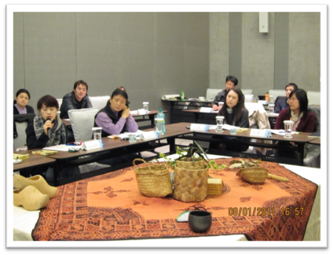
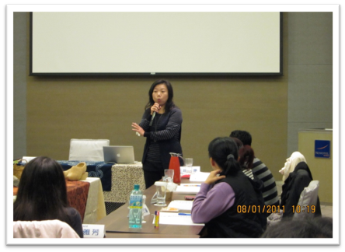
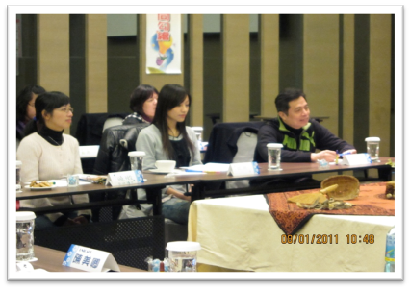
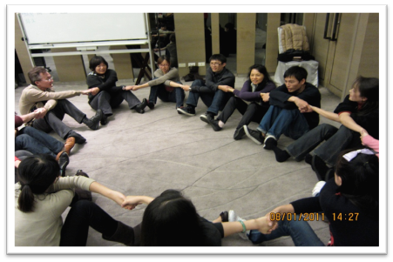
經營再造
認知期
掌握組織願景
目標、策略
創造有利變革
氣分
凝聚再造認知
衡量再造能力
42

Slide 43
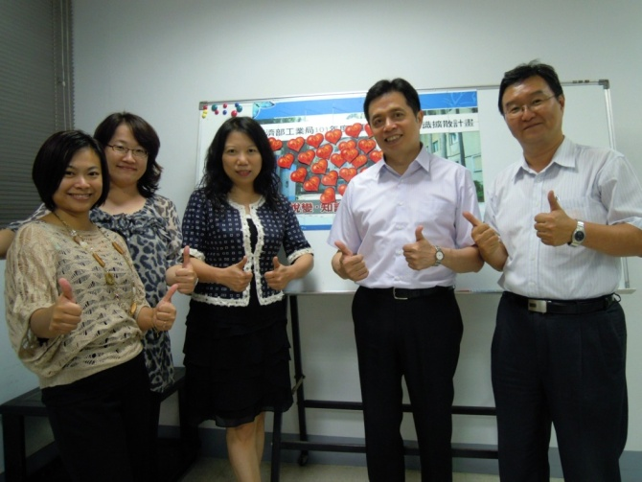
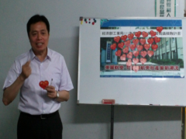
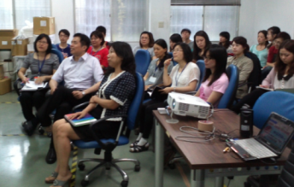
經營再造
愛的承諾
KM種子用”心”灌溉詠麗大家庭
準備期
高階主管 承諾與支持
組織軟S轉化
發展 學習型組織
時間 : 2012. 5. 17
地點 : 詠麗生化會議室

Slide 44
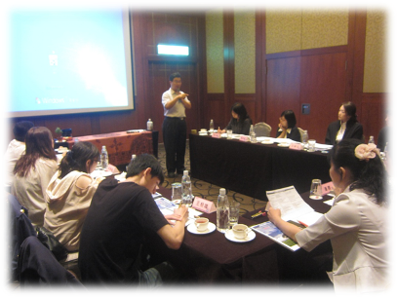
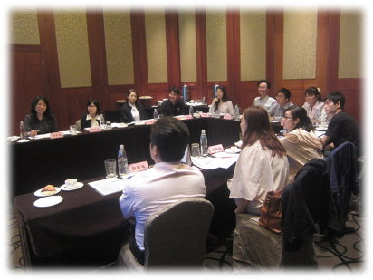
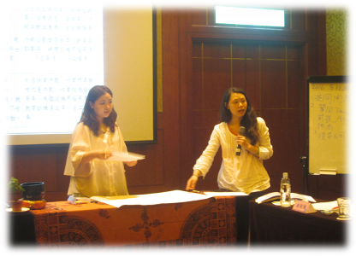
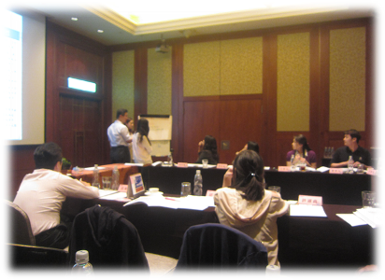
經營再造
執行期
確立再造 目標與範疇
經營觀念再造
流程管理再造
44

Slide 45
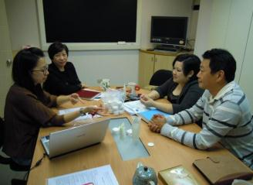
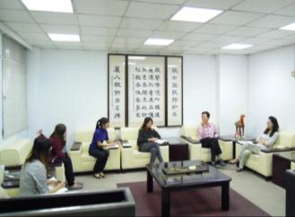
美妝供應鏈社群
執行期
客戶產品開發
會議
客戶產品瓶器內部討論會
美麗
妝園
確立再造 目標與範疇
美妝供應鏈
三方會談
經營觀念再造
流程管理再造
創新速度
縮短研發時程
整合供應鏈
打造單一品牌

Slide 46
經營再造架構
評定期
評估績效驅動 因素成效
質優、樣新、快速、低價
調整再造措施
累積再造動能

Slide 47
再 造
美 麗 蛻 變 工 程

Slide 48
MIS小組研討情形

Slide 49
元旦 MIS小組會議

Slide 50
敬 請 指 教！

